Slide 1
Pourquoi se plaint-on quand on vient aux urgences ?
Pr Philippe JUVIN
Chef de Service
Hôpital européen Georges-Pompidou

Slide 2
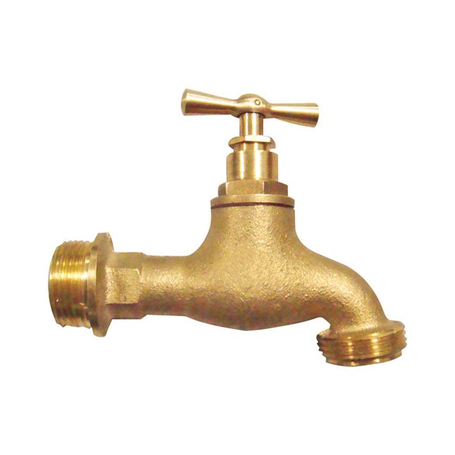
1ère étape : comprendre l’architecture d’un service d’urgence moyen

Slide 3
Le flux aux urgences est d’abord choisi par les patients
 | Démarches dans les 24h | Pas de démarches dans les 24h | Non réponse | Personnes non interrogées | Total
Effectifs | 16681 | 28872 | 1955 | 4510 | 52018
% | 32 | 56 | 4 | 9 | 100
Interlocuteur | Un médecin ou un pharmacien | SAMU | Pompiers | Proche
Démarches (appel ou consultation), % | 76,4 | 10,5 | 7,9 | 10,8
Enquête DREES SFMU
Notes:
Peu de collaboration villes urgences

Slide 4
Pourquoi les patients viennent-ils aux urgences ?
Notes:
Thèse de médecine (Priour ?) pour traumatologie

Slide 5
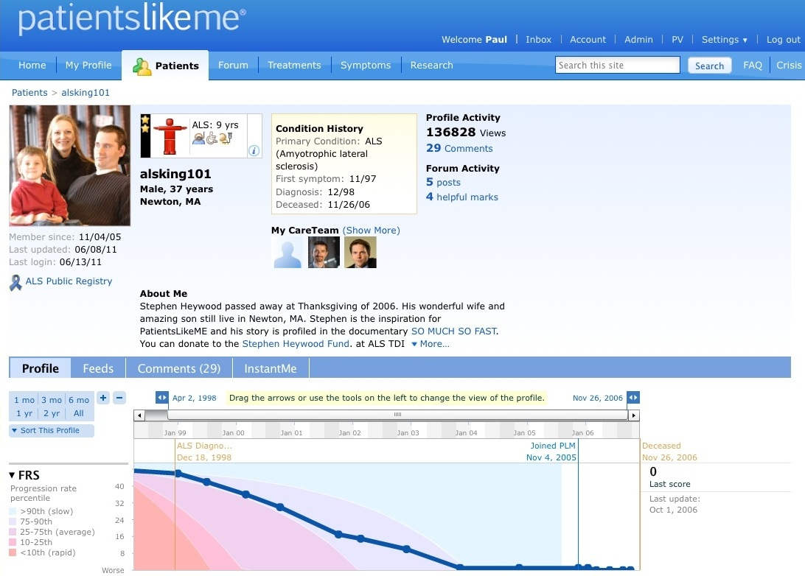
Le patient nous choisit déjà

Slide 6
Le flux aux urgences est aussi celui de l’hôpital les admissions via le SAU 1993-2006
Schuur, NEJM 2012

Slide 7
Prévenir et traiter les plaintes est une des problématiques du flux
1/3 des dysfonctionnement liés à un mauvais pronostic sont en relation avec une surcharge des urgences (Cowan RM, Trzeciak S, Crit Care, 2005;9:291-5)
la prise en compte de la douleur est moins bonne en cas de surcharge des SU (Pines, Hollander, Ann Emerg Med, 2008)
l’ « Emergency Department Owercrowding » augmente :
la mortalité hospitalière,
les délais de mise en route d’une antibiothérapie,
Les délais de mise en route d’un traitement antalgique (Kulstat E et al. Am.J. Em. Med, 2010,38,304-9) (Bernstein S. et al. Aca. Em. Med. 2009, 16,1-10)
La durée de séjour est corrélée à la morbi-mortalité (Guttmann A et al, BMJ, 2011;342:d2983), pour les malades les plus graves et aussi pour les malades les moins graves.

Slide 8
Motifs de réclamation au SAU HEGP (2014-mi 2016) | 220 dossiers
Défaut, retard de PEC erreur de diagnostic | 63 | 29%
PEC douleur | 7 | 3%
Contestation traitement | 5 | 2%
Contestation facturation | 25 | 11%
Perte, vol | 24 | 11%
Qualité de la relation | 17 | 8%
Information, violation des droits | 17 | 8%
Qualité des soins en général | 16 | 7%
Transfert, coordination interprofessionnelle | 13 | 6%
Accès au dossier, qualité du dossier | 9 | 4%
Report d’actes, organisation des examens | 8 | 4%
Délai d’attente | 8 | 4%
Signalétique, orientation | 3 | 1%
Présence familles | 3 | 1%
Propreté | 2 | 1%

Slide 9
MacKinsey on HealthCare, Carrus et Cordina, 2015
Notes:
http://healthcare.mckinsey.com/measuring-patient-experience-lessons-other-industries
Manifestement quand on demande aux patients immédiatement ce qui les a touché : bleu foncé, quand oin demande ensuite jusqua trois ans : bleuclair

Slide 10
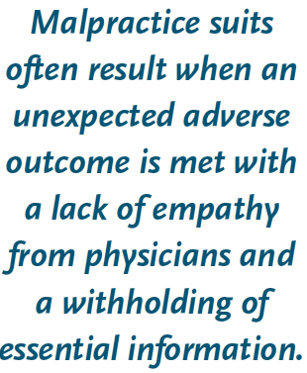

Slide 11
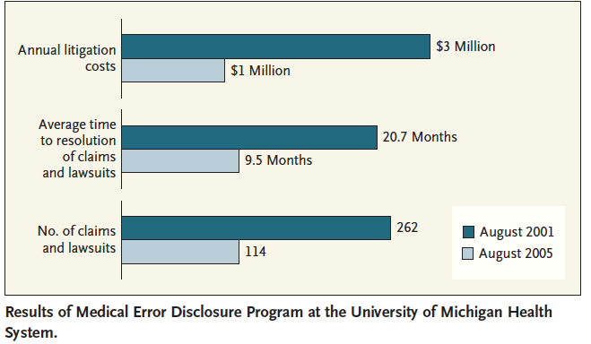

Slide 13
Des solutions à ces plaintes ?
Le flux aux urgences va augmenter
Risque d’encombrement
Complications
Satisfaction
Réponses protéiformes :
Éducation
Relation avec la ville
Attitudes aux urgences
Organisation des urgences
Organisation avec l’aval
Marqueur des dysfonctionnements ou du bon fonctionnement de l’hôpital
Compréhension mutuelle

Slide 14
Liberté des patients et irresponsabilité le cas de la fameuse Madame Cam.
Madame C. 69 ans
Premières traces en 1984
Seul HEGP : 958 passages aux urgences retrouvés
Dont 799 entre 2003 et aout 2016
Pathologies :
Délire (syndrome de Münchausen)
Vraies pathologies (pontage, cancer du sein, diabète)
Pathologies iatrogènes
Innombrables réclamations
Connue de toute l’IDF

Slide 15
Comment les patients choisissent les urgences ?
80%
Eurobarometer 2014
Notes:
Les patients ne citent même pa leur GP comme pouvant leur dire ou aller dans 45% des cas.

